Slide 1

Umkodierungen in KuNAS beantragen
Gültigkeit: für alle EVU - Gilt nicht für netzinterne Umkodierungen auf Basis Störfall!
DB Netz AG
I.NBB 311
Frankfurt (Main), 01.05.2021

Slide 2
Kodierungs- und Korrekturprozess
Zeitvorgaben
Erstkodierung
innerhalb von 15 Minuten nach Ereigniseintritt; V.: Fdl
Kodierungsprozess
Feinkodierung
innerhalb von 30 Minuten nach Ereigniseintritt; V.: MA BZ in Zusammenarbeit mit EVU oder netzinternen Stellen
Validierung der Kodierungen
Innerhalb von 24 Std. nach Ereigniseintritt; V.: MA BZ; EVU/netzinterne Stelle informiert über weitere Erkenntnisse aus Untersuchungen
Korrekturprozess (Quelle: RiL 420.9001; Auszug)
Die Kunden der DB Netz AG können sich über den Lauf ihrer Züge durch regelmäßige Auswertungen aus dem Leitsystem unterrichten lassen. Die Auswertungen können in Form von E-Mail oder kontinuierlich über eine Datenschnittstelle, sofern eine Lizenz dafür besteht, übergeben werden.
Liegen nach dem Validierungsprozess weiterhin Beanstandungen zu Verspätungskodierungen vor, kann mittels eines Umkodierungsantrages innerhalb von 8 Tagen eine Umkodierung bei der zuständigen BZ beantragt werden.
Die BZ prüft den eingereichten Umkodierungsantrag und sendet ihn spätestens nach 3 Tagen, ergänzt um die Zustimmung oder eine begründete Ablehnung, an den Antragsteller zurück. Bei Akzeptanz des Umkodierungsantrages wird die Verspätungskodierung durch die BZ geändert.
Korrekturprozess
Nach 12 Tagen ist der Kodierungs-/Korrekturprozess abgeschlossen.

Slide 3

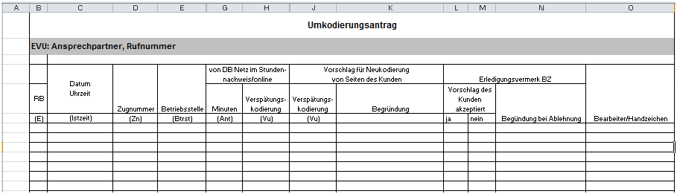
Umkodierungsantrag (allgemeine Hinweise)
Im Falle eines Umkodierungswunsches muss von allen Antragstellern (intern und extern) ein Umkodierungsantrag ausgefüllt werden.
Ein Formular des (produktunabhängigen) Umkodierungsantrages ist im Internet unter einem der folgenden Links zu finden:
https://fahrweg.dbnetze.com/fahrweg-de/kunden/leistungen/trassen/anreizsystem/anreizsystem_spv-4161054?contentId=4419248
https://fahrweg.dbnetze.com/fahrweg-de/kunden/leistungen/trassen/anreizsystem/anreizsystem_sgv-3535848?contentId=4419248
Vorlage Umko-dierungsantrag
Die (grau hinterlegte) Kopfzeile sowie die Spalten B – K sind vom Antragsteller auszufüllen.
DB Netz AG, I.NBB 311
3

Slide 4

Umkodierungsantrag (Hinweise zum Ausfüllen)
Beim Ausfüllen des Umkodierungsantrages durch den Kunden müssen Formatvorgaben beachtet werden. Das Nichteinhalten führt zu einer Fehlermeldung nach Versand des Antrages an KuNAS (KundenNetzAnreizSystem).
1 2 3 4 5 6 7 8
Spalte | Bedeutung/Inhalt | Pflichtfeld | Formatvorgabe | !!! Beim Ausfüllen beachten !!!
1 | Regionalbereich | Ja | Kürzel des Regionalbereiches | Kürzel ergibt sich aus der Rechnerbezeichnung des Erzeugersystems F → RB Mitte K → RB Südwest H → RB Nord B → RB Ost M → RB Süd D → RB West L → RB Südost
2 | Datum/Uhrzeit | Ja | Datumsformat | z.B. 01.02.2021 oder 01.02.2021 00:18
3 | Zugnummer | Nein | numerisch | Eintrag Zugnummer
4 | Betriebsstelle | Nein | alphanumerisch | Eintrag der Betriebsstelle, an der die Verspätung aufgetreten ist
5 | Von DB Netz übergebene Verspätungsminuten | Ja | numerisch | Eintrag der Verspätungsminuten
6 | Verspätungskodierung (ursprünglich) | Nein | numerisch
7 | Beantragte Verspätungskodierung | Ja | numerisch | Kodierung muss als Stammdatum hinterlegt sein = zulässige Kodierung gemäß aktuell gültiger Kodierliste
8 | Begründung | Ja | alphanumerisch | Begründung für Umkodierungsantrag
4

Slide 5
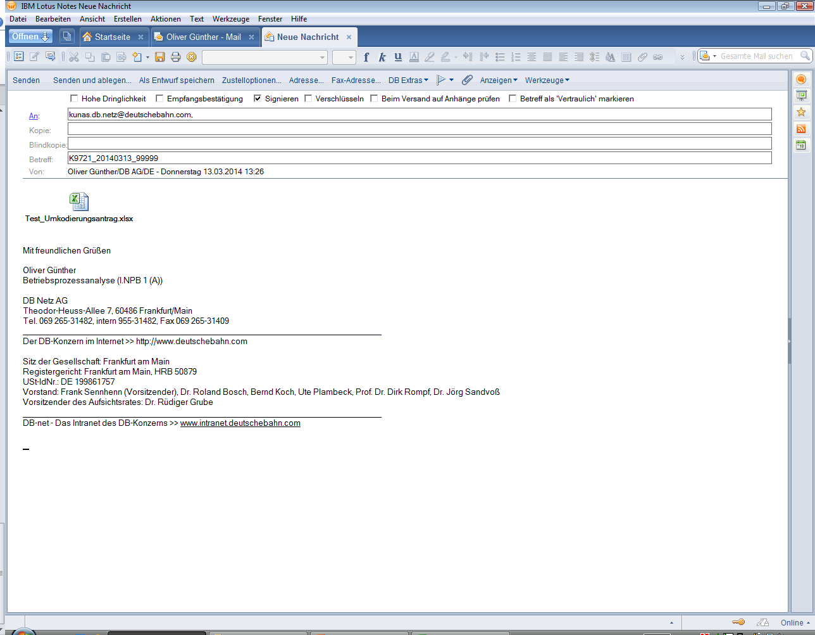


So wird ein Umkodierungsantrag an KuNAS versendet
Checkliste für den Versand
Richtige Adresse?
Richtiger Betreff?
Richtiger Anhang? Nur eine Exceldatei im Format .xlsx
Auf die KuNAS-Datenbank selbst greift der Antragsteller nicht zu!
Er sendet seinen Antrag unter Angabe der definierten Betreffzeile in der Mail an KuNAS. Dort wird der Antrag vom Bearbeiter in der BZ bearbeitet und anschließend - ergänzt um den Erledigungsvermerk – an den Antragsteller zurückgesandt.
Empfänger für den bearbeiteten Antrag sind die in den Kundendaten hinterlegten Mailadressen. Der Antrag ist zu richten an: kunas.db.netz@deutschebahn.com
Im Betreff ist bspw. einzutragen: K9721_20140313_99999 (Kunden-Nr._Datum_Verarbtg.-ID)
Achtung: Für die Verarbtg.-ID bitte eine frei wählbare, maximal 5stellige Zahl ohne führende 0 (null) eintragen!
DB Netz AG, I.NBB 311
5

